Slide 1


Slide 2


Slide 4
세상을 아름답게 보다,
목화
目花

Slide 5

<오승환>
<오수민>
<정익상>
팀장
코딩
UI 디자인
자료 조사
PPT 작성
코딩
발표

Slide 6


300,000,000명
5.9%
0.4%

Slide 7
색 약

Slide 8
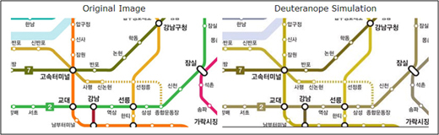

Slide 9
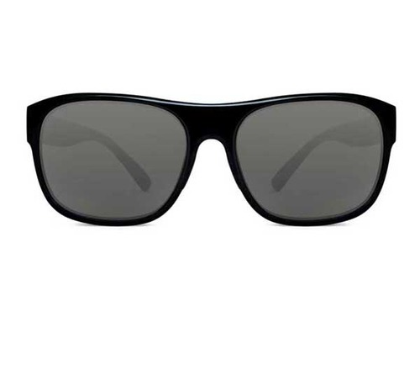
높은 가격(약 30만원)
용도별 구비(실내용, 실외용, 사무용)

Slide 10
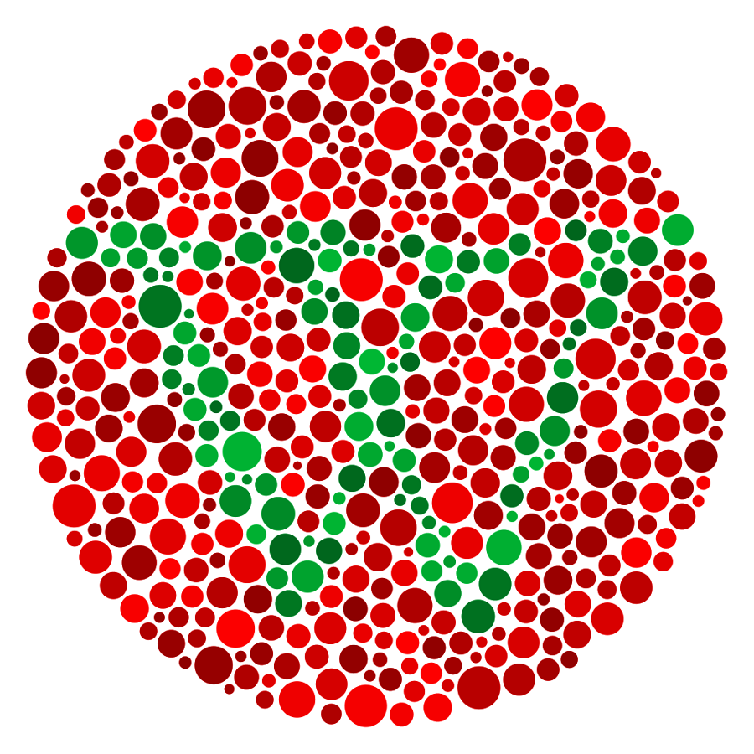
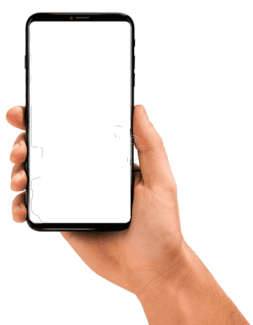
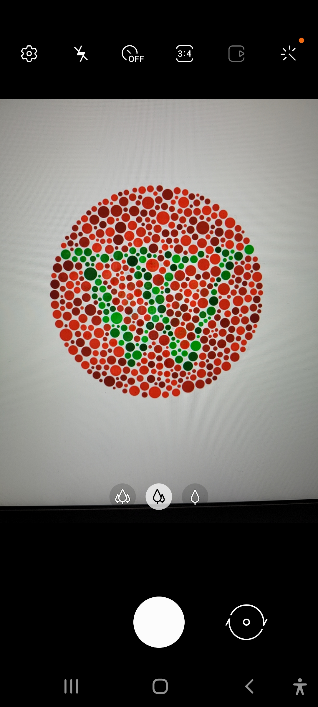

Slide 12
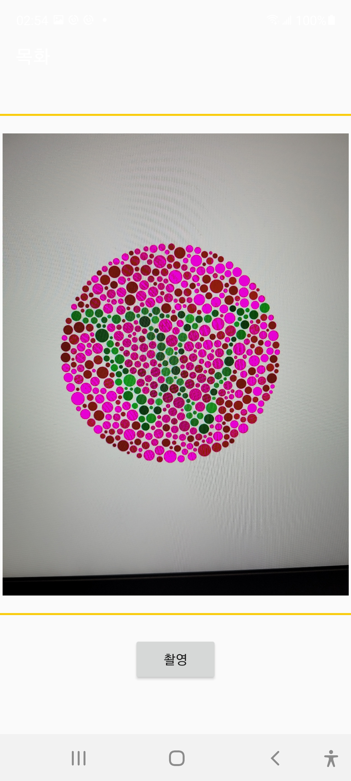

Slide 13

세상을 아름답게 보다,
목화

Slide 14
목화
目花
Designed by GGANBU in Korea

Slide 15
